Slide 1

স্বাগতম

Slide 2
শিক্ষক পরিচিতি
আবদুল খালেক
সহকারী শিক্ষক
শহীদ নজরুল বালিকা উচ্চ বিদ্যালয়।
নড়িয়া;শরীয়তপুর।

Slide 3
পাঠ শিরোনাম
জীবের প্রধান বৈশিষ্ট্য।

Slide 4

পাঠ পরিচিতি
শ্রেণীঃষষ্ঠ
অধ্যায়ঃদ্বিতীয়
বিষয়ঃবিজ্ঞান
সময়ঃ৫০মিঃ

Slide 5

শিখনফল
জীব কাকে বলে তা বলতে পারবে।
জড় কাকে বলে তা বলতে পারবে।
জীবের প্রধান বৈশিষ্ট্যগুলো ব্যাখ্যা করতে পারবে।

Slide 6

পাঠ উপস্হাপন

Slide 7

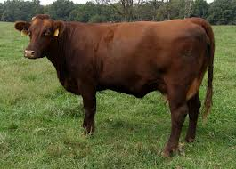
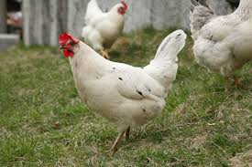
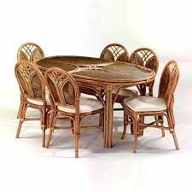

জীব
জীব
জড়

Slide 8
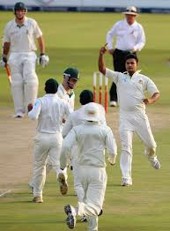
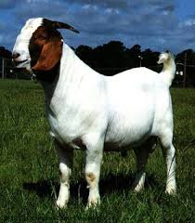
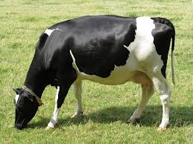
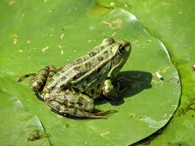
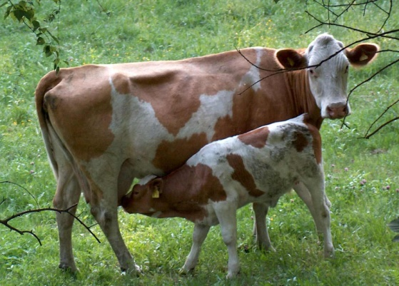
জীবের প্রধান বৈশিষ্ট্য
রেচনঃ
১চলন
শ্বাস প্রশাস
বৃদ্বিপায়
খাদ্য গ্রহন
অভিযোজন
প্রজনন

Slide 9
শ্রেণীর কাজ
মানুষ;গরু;টেবিল;ইট,কুকুর,চেয়ার, মুরগী,পাথর,আকাশ,নদী,কবুতর,
জীব এবং জড় বস্তুগুলো,পৃথক করে লিখ।

Slide 10
মূল্যায়ন
জীব কাকে বলে?
জড় কাকে বলে ?
জীবের বৈশিষ্টগুলো বাখ্যা কর ?

Slide 11
বাড়ির কাজ
জীবের প্রধান বৈশিষ্টগুলো লিখ?

Slide 12


ধন্যবাদ

